Slide 1


VILNIAUS GEDIMINO TECHNIKOS UNIVERSITETAS

Slide 2

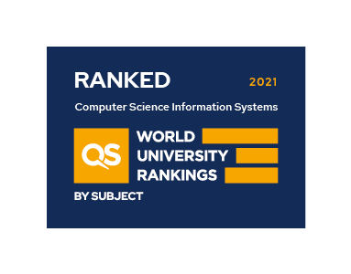
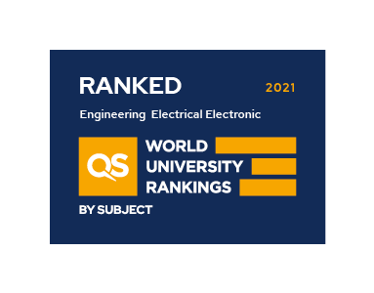


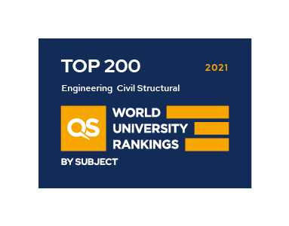
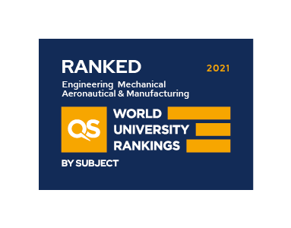
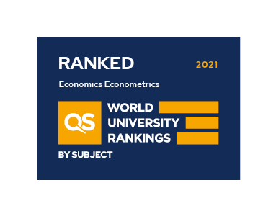

VILNIAUS GEDIMINO TECHNIKOS UNIVERSITETAS
56 Europos ir Centrinės Azijos universitetų QS reitinge 2022
VILNIAUS GEDIMINOTECHNIKOS UNIVERSITETAS (VILNIUS TECH)

Slide 3

10 VILNIUS TECH FAKULTETŲ
ANTANO GUSTAIČIO AVIACIJOS INSTITUTAS
ARCHITEKTŪROS FAKULTETAS
VERSLO VADYBOS FAKULTETAS
APLINKOS INŽINERIJOS FAKULTETAS
KŪRYBINIŲ INDUSTRIJŲ FAKULTETAS
ELEKTRONIKOS FAKULTETAS
STATYBOS FAKULTETAS
FUNDAMENTINIŲ MOKSLŲ FAKULTETAS
MECHANIKOS FAKULTETAS
TRANSPORTO INŽINERIJOS FAKULTETAS
VILNIUS GEDIMINAS TECHNICAL UNIVERSITY (VILNIUS TECH)

Slide 4

4 TYRIMŲ CENTRAI
12 TYRIMŲ INSTITUTAI
22 TYRIMŲ LABORATORIJOS
VILNIAUS GEDIMINOTECHNIKOS UNIVERSITETAS (VILNIUS TECH)

Slide 5


STUDIJOS VILNIUS TECH

Slide 6

102 STUDIJŲ PROGRAMOS
75% inžinerijos, informatikos ir technologijos mokslų srityse
46% vykdomos anglų kalba
VILNIAUS GEDIMINOTECHNIKOS UNIVERSITETAS (VILNIUS TECH)

Slide 7
VILNIUS TECH STUDENTAI PAGAL STUDIJŲ KRYPTIS
2021-2022
Verslas ir viešoji vadyba,
13.40%
Menai, 4.10%
Matematikos mokslai, 3.50%
Informatikos mokslai, 20.40%
Socialiniai mokslai, 12.10%
Technologijų mokslai, 2.20%
Inžinerijos mokslai, 44.30%
VILNIAUS GEDIMINOTECHNIKOS UNIVERSITETAS (VILNIUS TECH)

Slide 8



APIE VILNIUS TECH
88 000 absolventų
8100 studentų
17% užsienio studentų iš daugiau nei 80 pasaulio šalių
1600 darbuotojų
940 dėstytojų (9:1 studentų/dėstytojų santykis)
10 fakultetų
22 tyrimų laboratorijų
12 mokslo institutų
3 mokslo centrai
> 460 universitetų partnerių visame pasaulyje
> 100 studijų programų (bakalauro, magistrantūros,
doktorantūros studijų pakopose)

Slide 9

KODĖL VILNIUS TECH?
Ką reiškia
VILNIUS TECH?
VILNIUS
+ TECHNOLOGIJOS
Mainų ir praktikos programos partnerių institucijose
Stipendijų programos
Galimybė vykdyti papildomas veiklas
Dėstytojo mentoriaus ir studento kuratoriaus
pagalba pirmame kurse
Suderinti pusės metų tvarkaraščiai
Vilnius + technologijos, įvairus studijų programų
pasirinkimas
77 % nemokamai studijuojančių lietuvių studentų
Dalis studijų programų yra dėstoma anglų kalba
Galimybė įgyti dvigubą diplomą

Slide 10
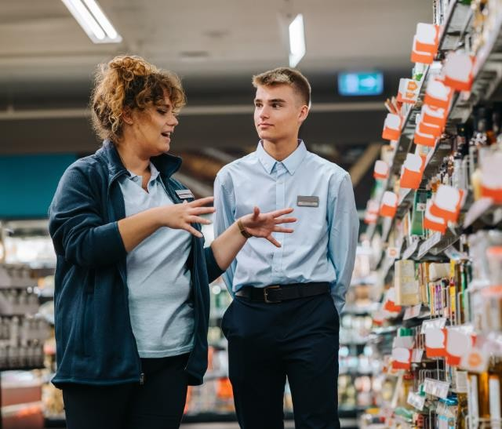
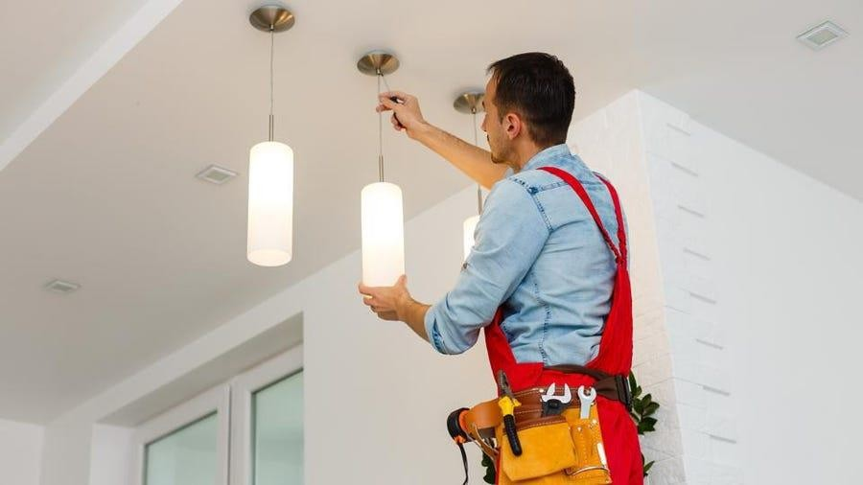
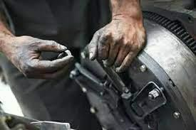
KOKIA KARJERA MANĘS LAUKIA?
Verslo vadyba =
,,Kavą ruošianti sekretorė‘‘
Elektronikos inžinerija =
,,Elektrikas‘‘
Transporto inžinerija =
,,Fūristas‘‘ ar ,,Garažiuko meistras‘‘

Slide 11
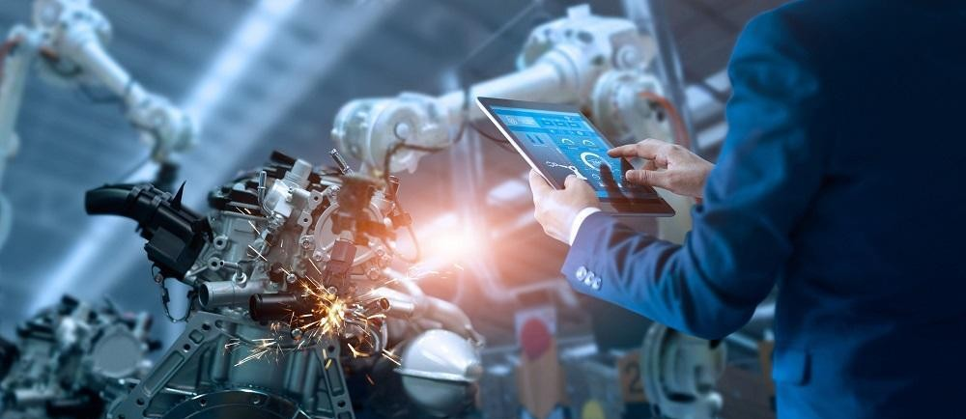
KOKIA KARJERA MANĘS LAUKIA?
Projektuotojas
Kokybės kontrolės inžinierius
Gamybos technologas
Gamybos automatizavimo inžinierius
Kosmetikos gamybos technologas
Bioninių protezų projektuotojas
Produktų dizaineris
Skrydžių valdymo koordinatorius
Lenktynių inžinierius
Degalų ir kuro technologas
Verslo duomenų analitika įmonėse
Elektroninio pašto rinkodara
Socialinių tinklų/elektroninių
medijų specialistas
Ministerijos darbuotojas
Įmonių vadovas
Ką reiškia
VILNIUS TECH? ^{VILNIUS}
+
TECHNOLOGIJOS
Mokslininkas
Dėstytojas
Universiteto padalinių vadovas

Slide 12
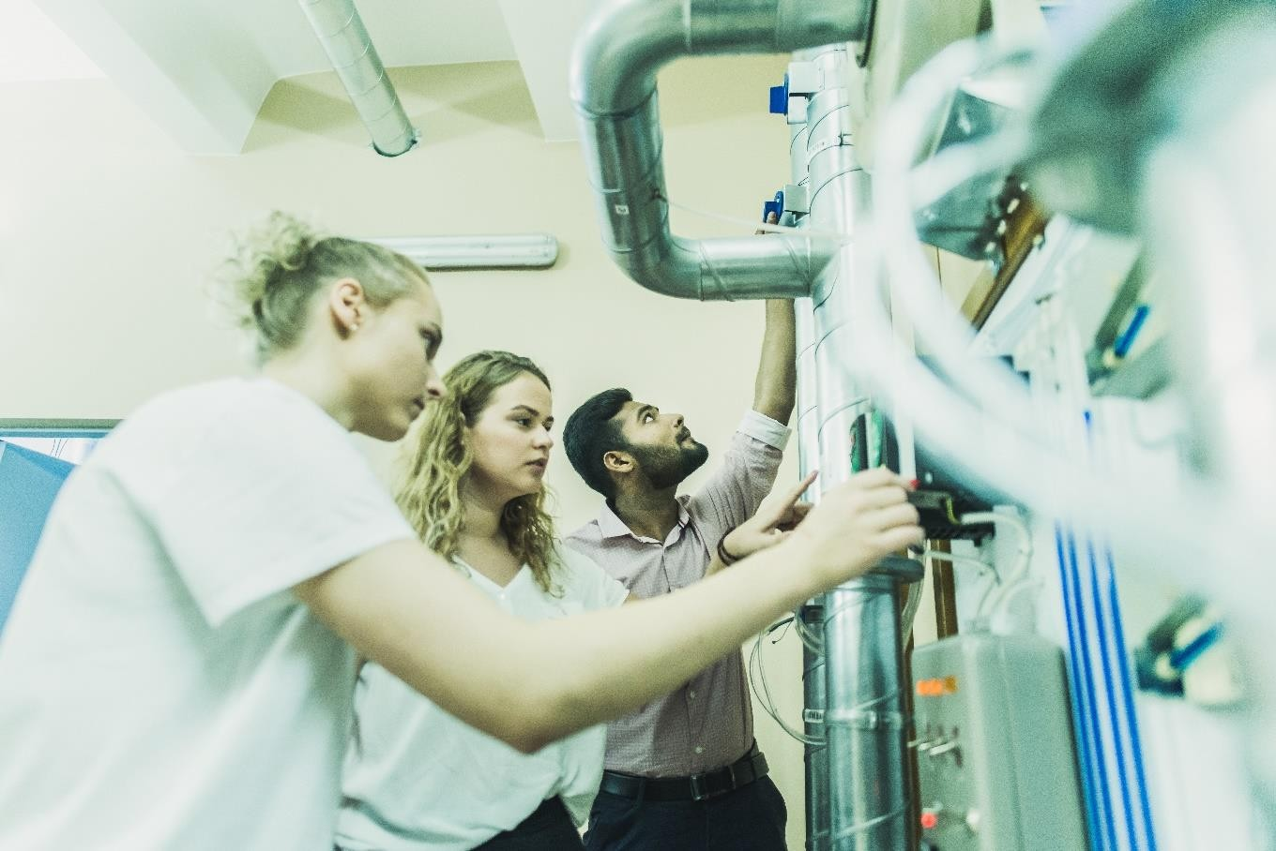
DAŽNIAUSI ĮSITIKINIMAI APIE INŽINIERIUS
Socialinių įgūdžių neturėjimas
Pomėgis viską „sutvarkyti“
Kūrybiškumo trūkumas
Nuobodus darbas
Prasti bendravimo įgūdžiai
Siauros darbo galimybės
Darbas purvinoje aplinkoje
Absoliutus matematikos ir fizikos išmanymas
Darbas vyriškoje sferoje
Ką reiškia
VILNIUS TECH? ^{VILNIUS}
+
TECHNOLOGIJOS

Slide 13

5 SĖKMINGO INŽINIERIAUS BRUOŽAI
Smalsumas. Smalsūs inžinieriai
domisi, kaip viskas veikia
Kritinis mąstytojas. Sudėtingos problemos neturi paprastų sprendimų
Loginis mąstymas
Dėmesys detalėms
Komandinis darbas ir bendravimas
Ką reiškia
VILNIUS TECH? ^{VILNIUS}
+
TECHNOLOGIJOS

Slide 14
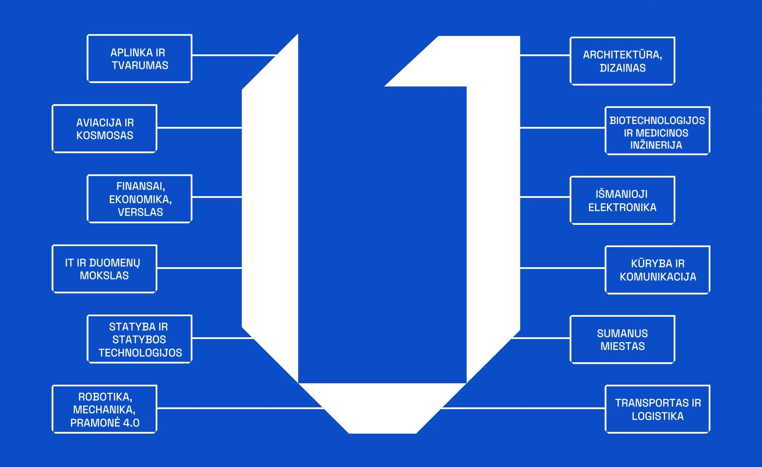

Slide 15



Aplinkos apsaugos inžinerija
Pastatų energetika
Elektros energetikos inžinerija
Geodezija ir geoinformatika
Architektūra (stojamieji egzaminai)
Kraštovaizdžio architektūra (stojamieji
egzaminai)

Slide 16

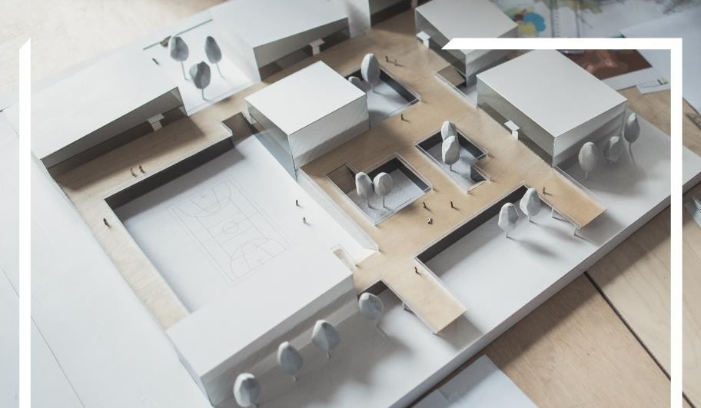
Architektūra (stojamieji egzaminai)
Kraštovaizdžio architektūra (stojamieji
egzaminai)
Pramonės gaminių dizainas
Multimedija ir kompiuterinis dizainas

Slide 17

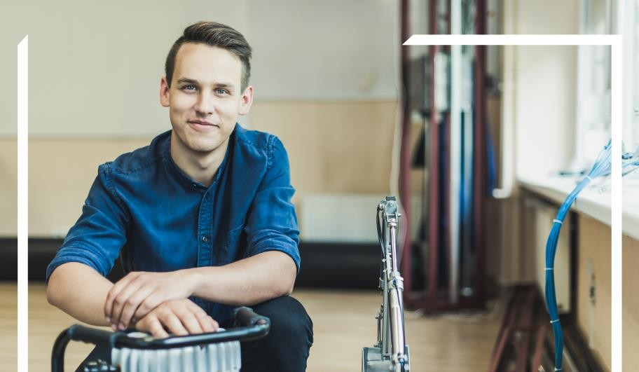
Transporto inžinerija
Transporto inžinerinė ekonomika ir logistika
Automatika
Informacinės ir ryšių technologijos
Dirbtinio intelekto sistemos
Taikomasis dirbtinis intelektas

Slide 18

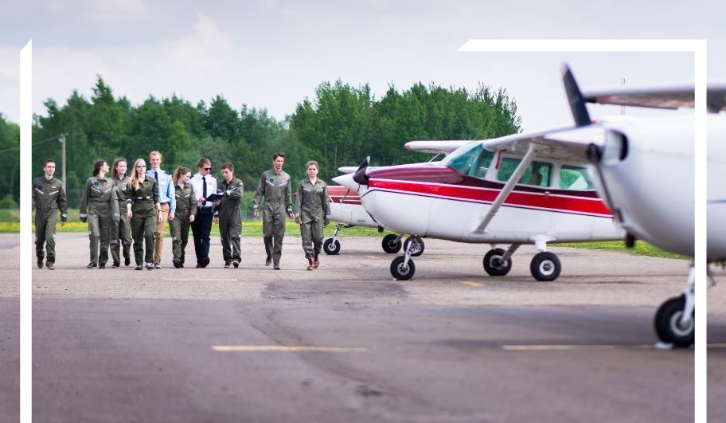
Avionika
Aviacijos mechanikos inžinerija
Orlaivių pilotavimas (stojamieji
egzaminai)
Geodezija ir geoinformatika
Skrydžių valdymas (stojamieji
egzaminai)
Elektronikos inžinerija
Automatika

Slide 19

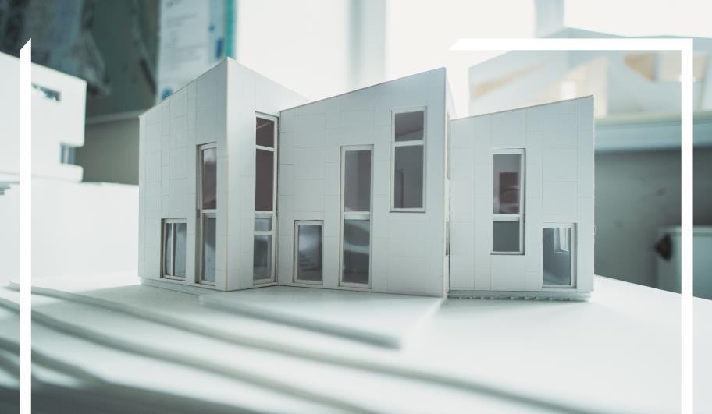
Aplinkos apsaugos inžinerija
Statybos inžinerija
Statinio informacinis modeliavimas
Statybos ir nekilnojamojo turto valdymas
Pastatų energetika
Kelių, geležinkelių ir miestų inžinerija
Geodezija ir geoinformatika
Gaisrinė sauga
Elektros energetikos inžinerija
Informacinės ir ryšių technologijos
Dirbtinio intelekto sistemos
Taikomasis dirbtinis intelektas
Transporto inžinerija
Transporto inžinerinė ekonomika ir logistika
Kraštovaizdžio architektūra (stojamieji egzaminai)
Architektūra (stojamieji egzaminai)

Slide 20

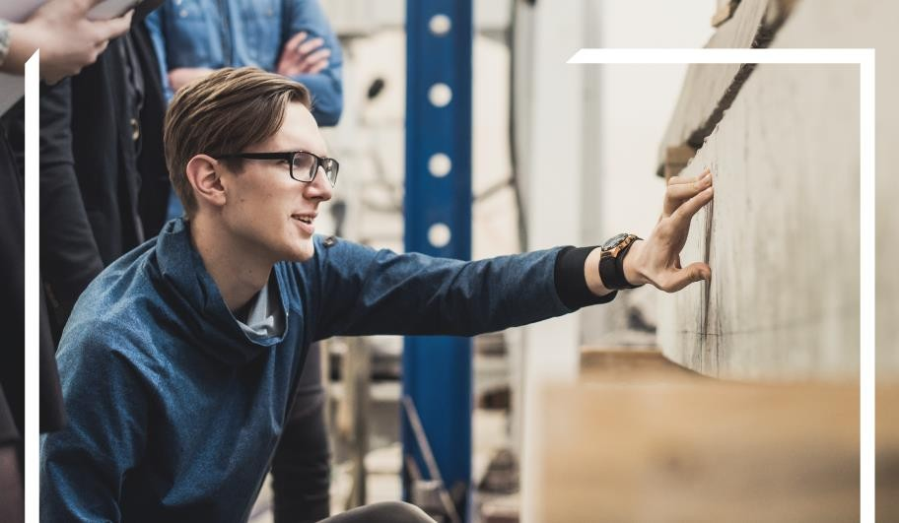
Statybos inžinerija
Statinio informacinis modeliavimas
Statybos ir nekilnojamojo turto valdymas
Pastatų energetika
Kelių, geležinkelių ir miestų inžinerija
Geodezija ir geoinformatika

Slide 21


Kūrybinės industrijos
Pramogų industrijos
Renginių inžinerija
Multimedija ir kompiuterinis dizainas
Pramonės gaminių dizainas

Slide 22


Verslo logistika
Verslo vadyba
Ekonomikos inžinerija
Finansų inžinerija
Organizacijų valdymas
Transporto inžinerinė ekonomika ir logistika
Informacinės ir ryšių technologijos
Duomenų analizės technologijos
Moderniųjų technologijų matematika

Slide 23


Duomenų analizės technologijos
Moderniųjų technologijų matematika
Geodezija ir geoinformatika
Informacinės sistemos
Informacinės technologijos
Multimedija ir kompiuterinis dizainas
Programų inžinerija
Dirbtinio intelekto sistemos
Informacinės ir ryšių technologijos
Informacinių sistemų inžinerija
Kompiuterių inžinerija

Slide 24

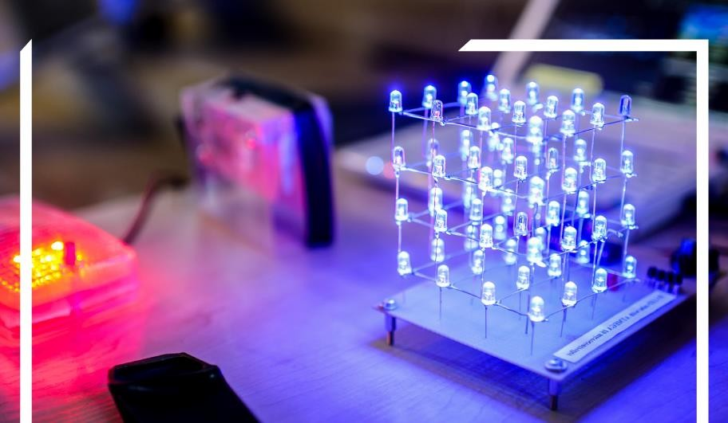
Automatika
Elektronikos inžinerija
Elektros energetikos inžinerija
Dirbtinio intelekto sistemos
Informacinės ir ryšių technologijos
Informacinių sistemų inžinerija
Kompiuterių inžinerija
Renginių inžinerija

Slide 25

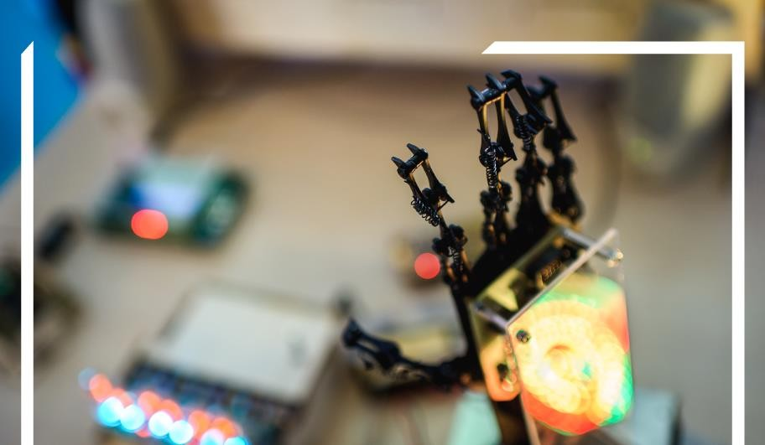
Mechatronika ir robotika
Taikomasis dirbtinis intelektas
Pramonės gaminių dizainas
Mechanikos inžinerija
Kompiuterių inžinerija
Automatika
Gamybos inžinerija ir valdymas
Biomechanika

Slide 26


Bioinžinerija
Biomechanika

Slide 27

STUDENTŲ GYVENIMAS VILNIUS TECH

Slide 28
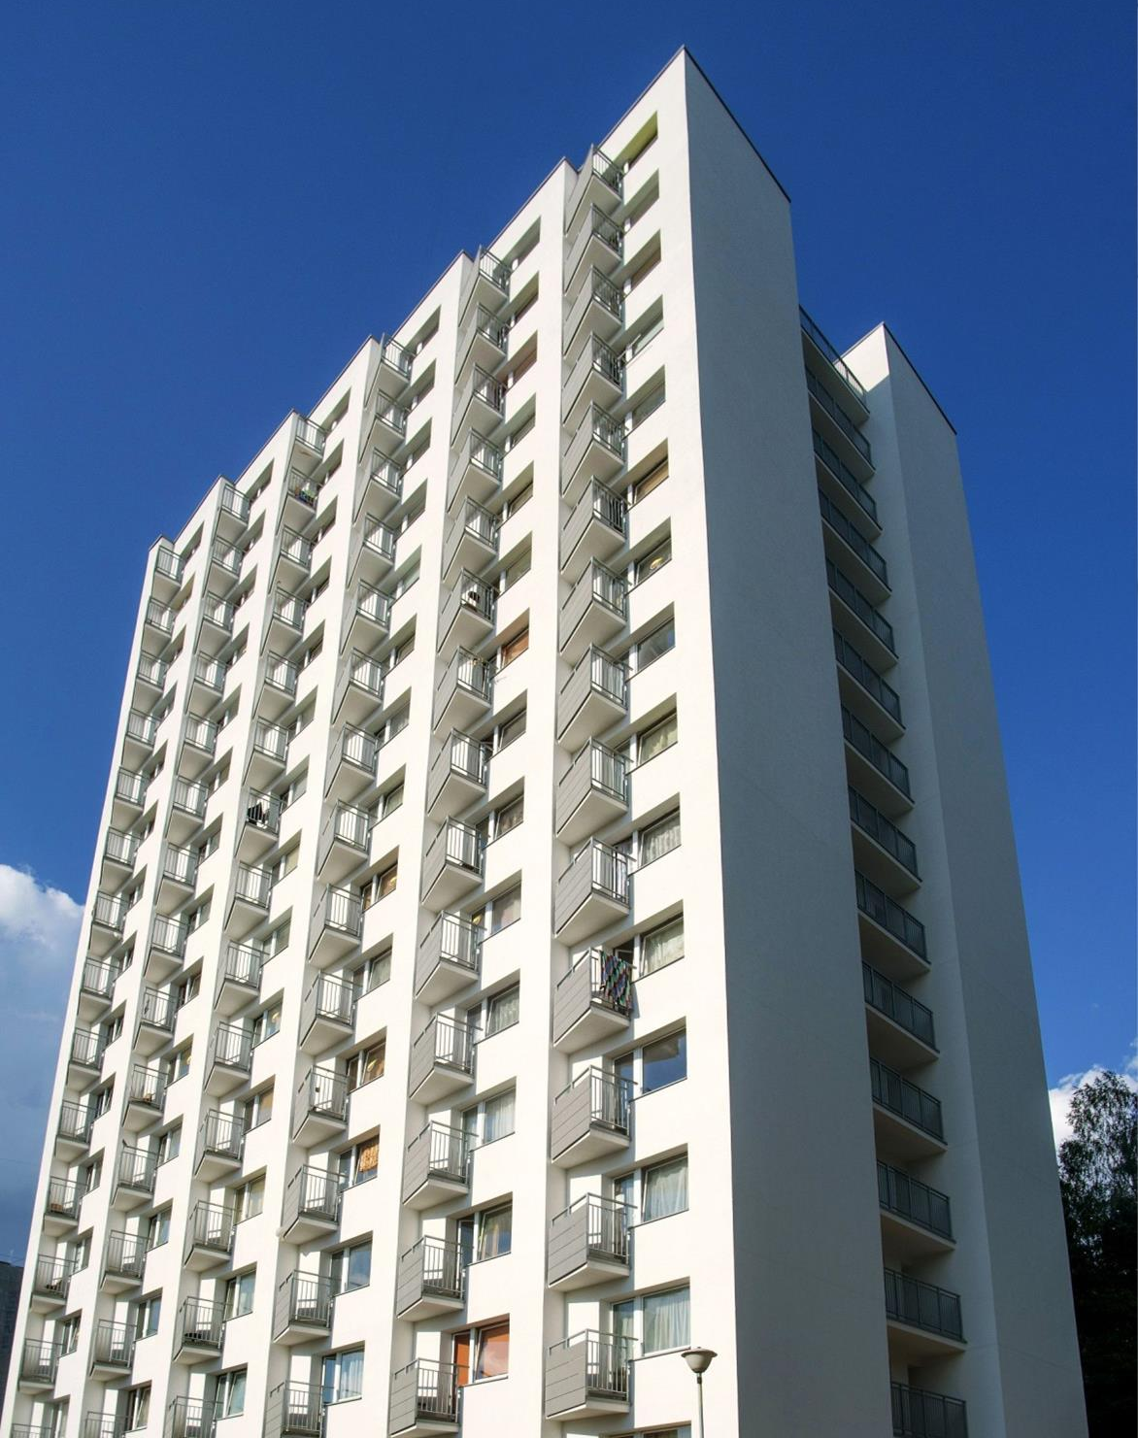
APGYVENDINIMAS
VILNIUS TECH BENDRABUČIAI
VILNIUS TECH studentų bendrabutis yra universiteto miestelyje (7-10 min pėsčiomis iki Centrinių rūmų)
Kambariai aprūpinti reikiamais baldais
VILNIAUS GEDIMINOTECHNIKOS UNIVERSITETAS (VILNIUS TECH)

Slide 29
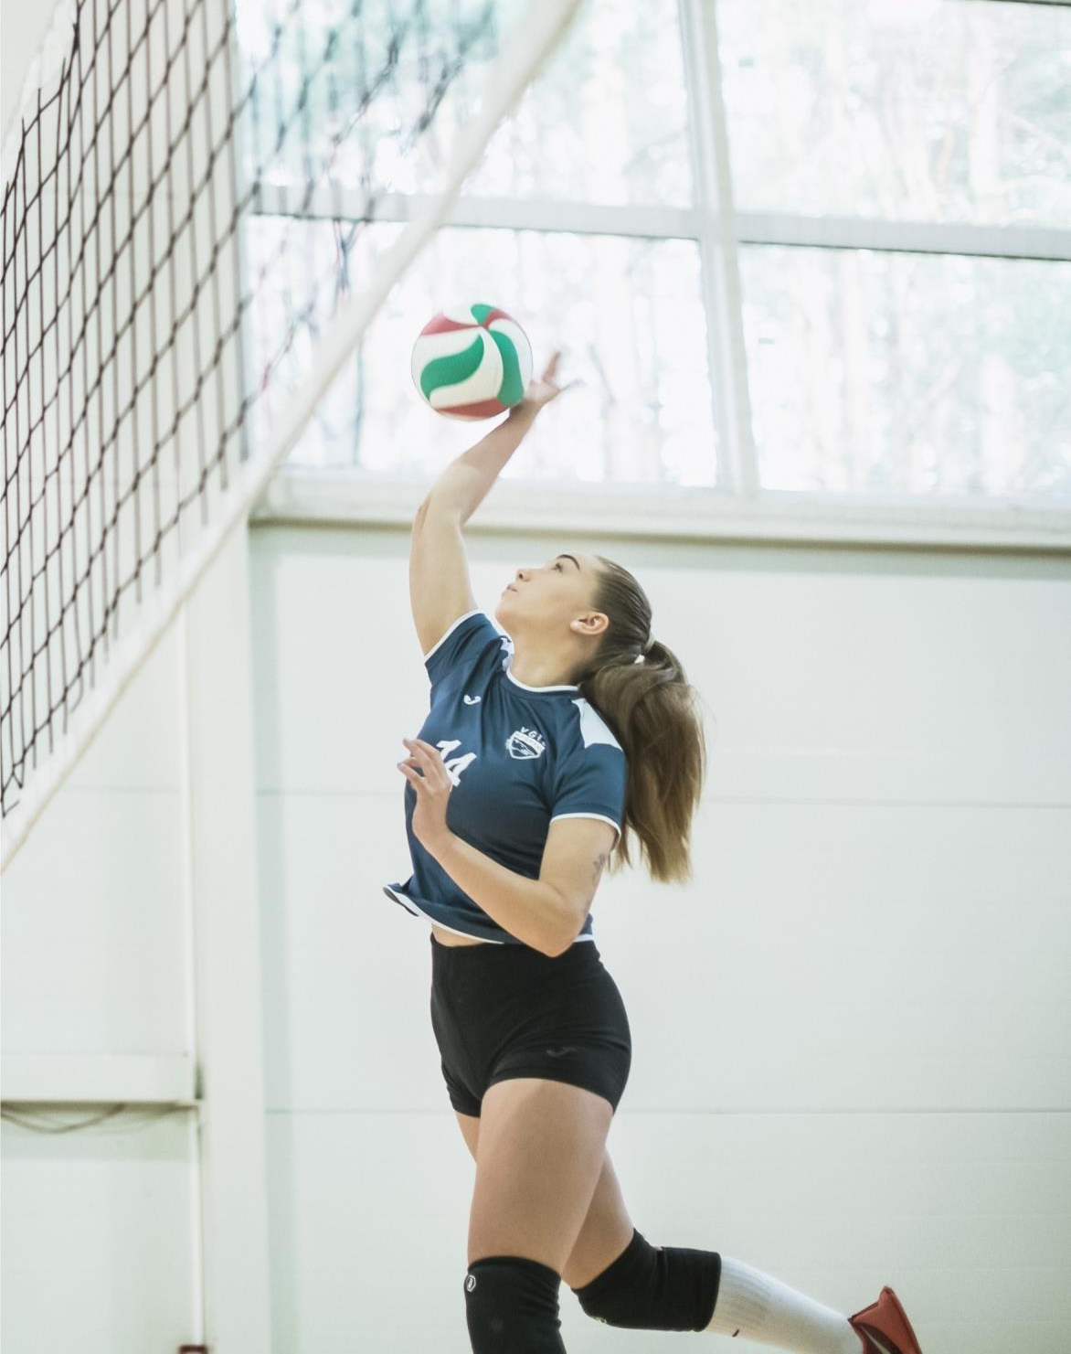
PAPILDOMOS VEIKLOS
Teatro studija „Palėpė“
Choras „Gabija“
Liaudies šokių ansamblis „Vingis“
VILNIUS TECH turistų klubas
Orkestras
Erasmus studentų tinklas Network (ESN VILNIUS TECH)
Kūrybiškumo ir inovacijų centras „LinkMenų fabrikas“
VILNIUS TECH Sporto kompleksas
Įvairios sporto šakos (tinklinis, krepšinis, futbolas,
imtynės, laukas ir trekas, tenisas ir kt.)
VILNIAUS GEDIMINOTECHNIKOS UNIVERSITETAS (VILNIUS TECH)

Slide 30
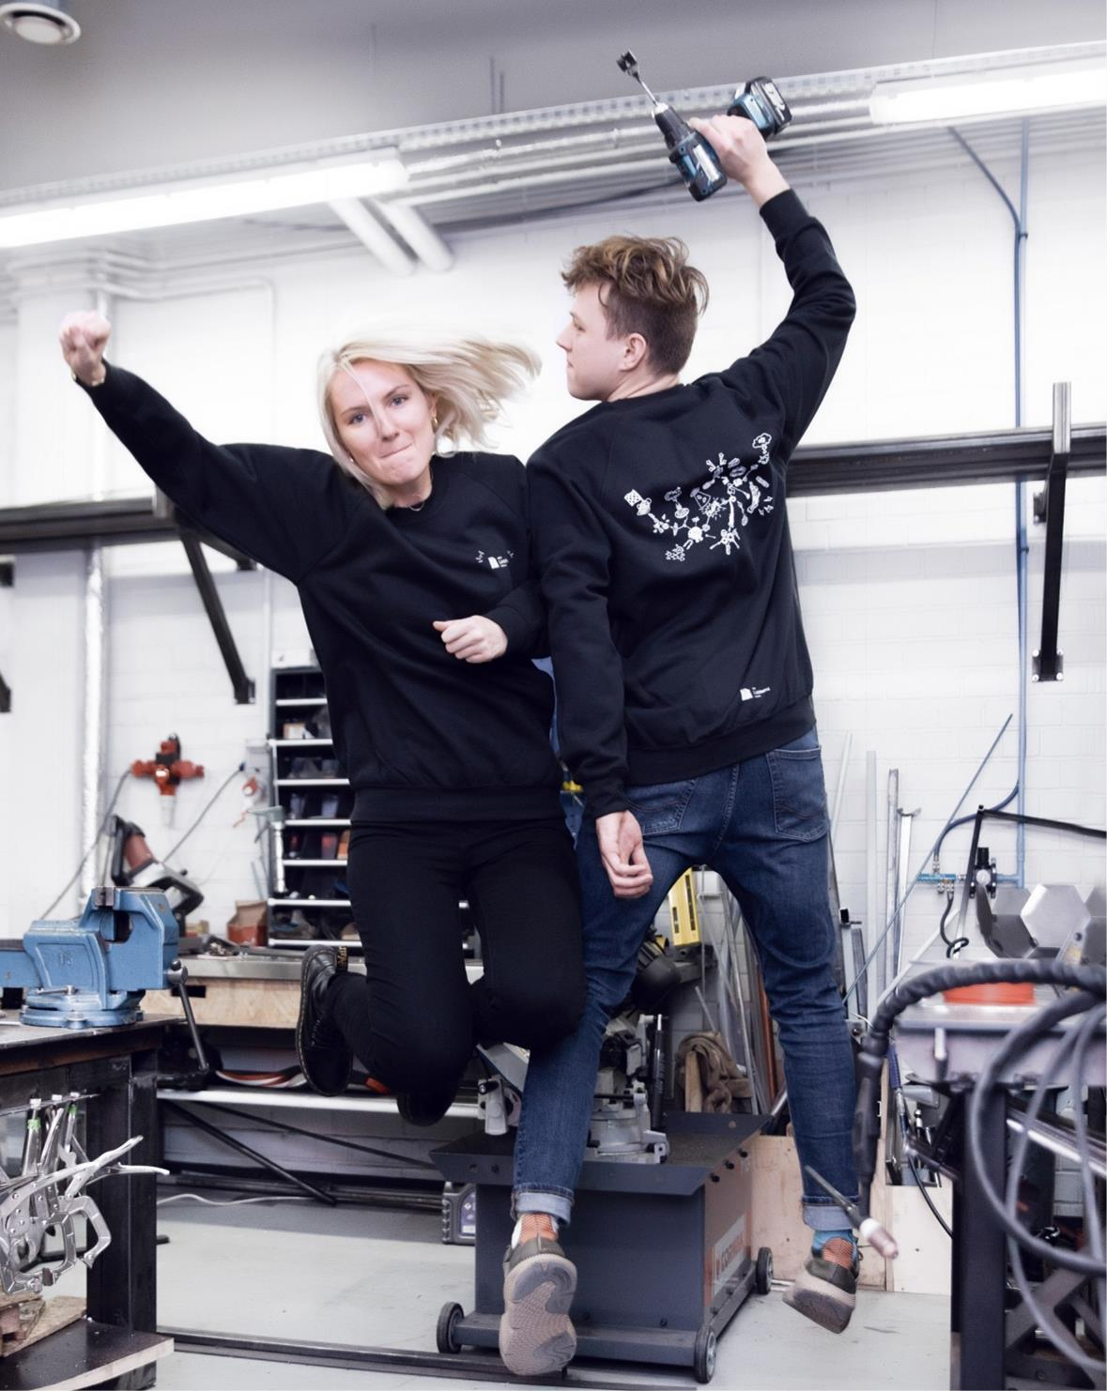
VILNIUS TECH KŪRYBIŠKUMO IR INOVACIJŲ CENTRAS
„LINKMENŲ FABRIKAS” -
bendradarbiavimo kūrėjų erdvė studentams, mokslininkams ir verslo įmonėms
1100 m² ploto patalpos 45 erdvės:
Medžio, metalo, elektronikos, 3D
spausdinimo, dažymo dirbtuvės;
Žiniasklaidos laboratorijos, skirtos reklamai gaminti ;
Fotografijos, vaizdo ir garso įrašų studijos;
VR laboratorija
VILNIAUS GEDIMINOTECHNIKOS UNIVERSITETAS (VILNIUS TECH)

Slide 31

KURATORIŲ PROGRAMA
Studentai ir dėstytojai kuratoriai – mentoriai
padėsiantys palengvinti pirmakursių integraciją į universiteto bendruomenę;
Naujojoje VILNIUS TECH dėstytojų mentoriavimo
programoje dėstytojai pataria ir reikalui esant
pagelbėja pirmakursiams ne tik sėkmingai studijuoti, bet ir studentauti, dalyvaujant VILNIUS TECH siūlomose sporto, meno ir kitose veiklose;
Organizuojami individualūs susitikimai, kurių metu kiekvienas pirmakursis galės gauti visą reikalingiausią ir būtent jam aktualiausią
informaciją iš patikimų lūpų.
VILNIAUS GEDIMINOTECHNIKOS UNIVERSITETAS (VILNIUS TECH)

Slide 32

MINIMALŪS RODIKLIAI
stojantiesiems 2023 m.

Slide 33

REIKALAVIMAI STOJANT Į VALSTYBĖS FINANSUOJAMĄ VIETĄ
Įgijusiems vidurinį išsilavinimą nuo 2021 m.:
išlaikyti šiuos valstybinius brandos egzaminus:
lietuvių kalbos ir literatūros;
matematikos (išskyrus menų studijų krypčių grupės
programas);
stojančiojo laisvai pasirenkamas valstybinis brandos egzaminas.

Slide 34
REIKALAVIMAI STOJANT Į VALSTYBĖS FINANSUOJAMĄ VIETĄ
5 privalomų mokytis dalykų geriausių metinių įvertinimų aritmetinis vidurkis turi būti ne mažesnis negu 7:
lietuvių kalba ir literatūra;
gimtoji kalba (baltarusių arba lenkų, arba rusų, arba vokiečių);
užsienio kalba;
matematika;
istorija arba geografija, arba integruotas istorijos ir geografijos kursas;
biologija arba fizika, arba chemija, arba integruotas gamtos mokslų kursas;
meninio ugdymo srities dalykas arba technologijų programų krypties dalykas, arba integruotas menų ir technologijų kursas, arba specializuoto ugdymo krypties (dailės arba inžinerinio, arba meninio, arba muzikos) programos dalykas;
bendroji kūno kultūra arba pasirinkta sporto šaka, arba specializuoto ugdymo krypties (sporto) programos dalykas.

Slide 35
REIKALAVIMAI STOJANT Į VALSTYBĖS NEFINANSUOJAMĄ VIETĄ
Įgijusiems vidurinį išsilavinimą 2016-2022 metais, privaloma turėti bent vieno bet kurio dalyko valstybinio egzamino įvertinimą.
Įgijusiems vidurinį išsilavinimą iki 2015 m. įskaitytinai, privaloma turėti vidurinį išsilavinimą.
Konkursinis balas turi būti ne žemesnis kaip nustatytas aukštosios mokyklos.

Slide 36


REIKALAVIMAI STOJANT NUO 2024 M.
Įgijusiems vidurinį išsilavinimą nuo 2024 m.:
išlaikyti šiuos valstybinius brandos egzaminus taip, kad jų vidurkis būtų bent
36 balai iš 100:
lietuvių kalbos ir literatūros
matematikos (išskyrus menų studijų krypčių grupės programas)
stojančiojo laisvai pasirenkamas valstybinis brandos egzaminas

Slide 37

KĄ DARYTI JAU DABAR, KAD ĮSTOČIAU SĖKMINGAI?
Dalyvauk Lietuvos olimpiadose.
Pasidomėk savanoriavimo galimybėmis arba atlikti savanorišką karo tarnybą.
Sužinok apie egzaminus, kurių reikės stojant į pasirinktą specialybę.
Atidžiai mokykis dalykus, kurių egzaminus laikysi (ypatingai matematiką ir lietuvių kalbą).
Apsilankyk mokyklos karjeros specialisto konsultacijoje.

Slide 38

KĄ DARYTI JAU DABAR, KAD ĮSTOČIAU SĖKMINGAI?
Pasimatuok profesiją dalyvaujant VILNIUS TECH universiteto renginiuose, papildomose veiklose.
Pasidomėk, ar pasirinktos studijų programos neturi stojamųjų egzaminų.
12-oje klasėje pasirašyk išankstinio stojimo
sutartį.
Jei tik iškils klausimų – būtinai kreipkis konsultacijai į VILNIUS TECH Stojančiųjų priėmimo ir informavimo centrą.

Slide 39
KONKURSINIO BALO SANDARA

Slide 40
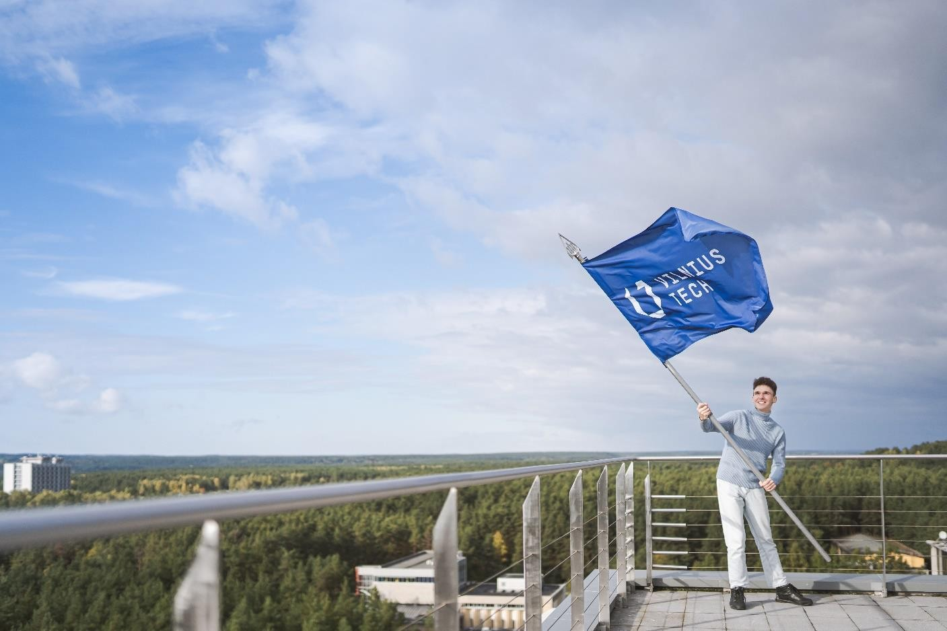
KONKURSINIO BALO SANDARA 2023 M.
pirmojo dalyko brandos arba stojamojo egzamino įvertinimas
antrojo dalyko brandos egzamino įvertinimas arba metinis pažymys (A lygis)
trečiojo dalyko brandos egzamino įvertinimas arba metinis pažymys (A lygis)
lietuvių kalbos ir literatūros brandos egzamino įvertinimas
I – 0,4; II ir III – 0,2; IV – 0,2 matematikos, informatikos, inžinerijos, technologijų, socialiniai mokslai bei verslas ir viešoji vadyba.
I – 0,5; II – 0,2; III – 0,1; IV – 0,2 menai.

Slide 41
APLINKA IR TVARUMAS
APLINKOS APSAUGOS INŽINERIJA
PASTATŲ ENERGETIKA GAISRINĖ SAUGA
GEODEZIJA IR GEOINFORMATIKA
Konkursinio balo sandara
MATEMATIKA | 0,40
FIZIKA / CHEMIJA / INFORMACINĖS TECHNOLOGIJOS / BIOLOGIJA / GEOGRAFIJA | 0,20
BET KURIS DALYKAS, NESUTAMPANTIS SU KITAIS KONKURSINIAIS DALYKAIS | 0,20
LIETUVIŲ KALBA IR LITERATŪRA | 0,20

Slide 42
ARCHITEKTŪRA IR DIZAINAS
ARCHITEKTŪRA
KRAŠTOVAIZDŽIO ARCHITEKTŪRA
PRAMONĖS GAMINIŲ DIZAINAS
Konkursinio balo sandara
STOJAMASIS EGZAMINAS | 0,50
MATEMATIKA / INFORMACINĖS TECHNOLOGIJOS / FIZIKA | 0,20
BET KURIS DALYKAS, NESUTAMPANTIS SU KITAIS KONKURSINIAIS DALYKAIS | 0,10
LIETUVIŲ KALBA IR LITERATŪRA | 0,20
Konkursinio balo sandara
MATEMATIKA | 0,40
FIZIKA / CHEMIJA / INFORMACINĖS TECHNOLOGIJOS / BIOLOGIJA / GEOGRAFIJA | 0,20
BET KURIS DALYKAS, NESUTAMPANTIS SU KITAIS KONKURSINIAIS DALYKAIS | 0,20
LIETUVIŲ KALBA IR LITERATŪRA | 0,20

Slide 43
AVIACIJA IR KOSMOSAS
AVIACIJOS MECHANIKOS INŽINERIJA
AVIONIKA AUTOMATIKA
ORLAIVIŲ PILOTAVIMAS*
SKRYDŽIŲ VALDYMAS*
* - LAIKOMI STOJAMIEJI TESTAI
Konkursinio balo sandara
MATEMATIKA | 0,40
FIZIKA / CHEMIJA / INFORMACINĖS TECHNOLOGIJOS / /BIOLOGIJA / GEOGRAFIJA | 0,20
BET KURIS DALYKAS, NESUTAMPANTIS SU KITAIS KONKURSINIAIS DALYKAIS | 0,20
LIETUVIŲ KALBA IR LITERATŪRA | 0,20

Slide 44
BIOTECHNOLOGIJOS IR MEDICINOS INŽINERIJA
BIOINŽINERIJA
BIOMECHANIKA
Konkursinio balo sandara
MATEMATIKA | 0,40
BIOLOGIJA / CHEMIJA / INFORMACINĖS TECHNOLOGIJOS / FIZIKA / GEOGRAFIJA | 0,20
BET KURIS DALYKAS, NESUTAMPANTIS SU KITAIS KONKURSINIAIS DALYKAIS | 0,20
LIETUVIŲ KALBA IR LITERATŪRA | 0,20
Konkursinio balo sandara
MATEMATIKA | 0,40
FIZIKA / INFORMACINĖS TECHNOLOGIJOS / BIOLOGIJA / CHEMIJA / GEOGRAFIJA | 0,20
BET KURIS DALYKAS, NESUTAMPANTIS SU KITAIS KONKURSINIAIS DALYKAIS | 0,20
LIETUVIŲ KALBA IR LITERATŪRA | 0,20

Slide 45
FINANSAI, EKONOMIKA, VERSLAS
EKONOMIKOS INŽINERIJA
FINANSŲ INŽINERIJA
ORGANIZACIJŲ VALDYMAS
TRANSPORTO INŽINERINĖ EKONOMIKA IR LOGISTIKA
VERSLO VADYBA VERSLO LOGISTIKA
Konkursinio balo sandara
MATEMATIKA | 0,40
ISTORIJA / INFORMACINĖS TECHNOLOGIJOS / GEOGRAFIJA / UŽSIENIO KALBA | 0,20
BET KURIS DALYKAS, NESUTAMPANTIS SU KITAIS KONKURSINIAIS DALYKAIS | 0,20
LIETUVIŲ KALBA IR LITERATŪRA | 0,20

Slide 46
IŠMANIOJI ELEKTRONIKA
AUTOMATIKA
DIRBTINIO INTELEKTO SISTEMOS
ELEKTRONIKOS INŽINERIJA
ELEKTROS ENERGETIKOS INŽINERIJA
INFORMACINĖS IR RYŠIŲ TECHNOLOGIJOS
INFORMACINIŲ SISTEMŲ INŽINERIJA
KOMPIUTERIŲ INŽINERIJA RENGINIŲ INŽINERIJA
Konkursinio balo sandara
MATEMATIKA | 0,40
FIZIKA / CHEMIJA / INFORMACINĖS TECHNOLOGIJOS / BIOLOGIJA / GEOGRAFIJA | 0,20
BET KURIS DALYKAS, NESUTAMPANTIS SU KITAIS KONKURSINIAIS DALYKAIS | 0,20
LIETUVIŲ KALBA IR LITERATŪRA | 0,20

Slide 47
IT IR DUOMENŲ MOKSLAS
DIRBTINIO INTELEKTO SISTEMOS
DUOMENŲ ANALIZĖS TECHNOLOGIJOS
INFORMACINĖS IR RYŠIŲ TECHNOLOGIJOS INFORMACINĖS SISTEMOS
INFORMACINIŲ SISTEMŲ INŽINERIJA
INFORMACINĖS TECHNOLOGIJOS
MODERNIŲJŲ TECHNOLOGIJŲ MATEMATIKA MULTIMEDIJA IR KOMPIUTERINIS DIZAINAS PROGRAMŲ INŽINERIJA
Konkursinio balo sandara
MATEMATIKA | 0,40
INFORMACINĖS TECHNOLOGIJOS / FIZIKA / BIOLOGIJA / CHEMIJA / GEOGRAFIJA | 0,20
BET KURIS DALYKAS, NESUTAMPANTIS SU KITAIS KONKURSINIAIS DALYKAIS | 0,20
LIETUVIŲ KALBA IR LITERATŪRA | 0,20

Slide 48
KŪRYBA IR KOMUNIKACIJA
KŪRYBINĖS INDUSTRIJOS
PRAMOGŲ INDUSTRIJOS
MULTIMEDIJA IR KOMPIUTERINIS DIZAINAS
PRAMONĖS GAMINIŲ DIZAINAS RENGINIŲ INŽINERIJA
Konkursinio balo sandara
LIETUVIŲ KALBA IR LITERATŪRA | 0,40
ISTORIJA / MATEMATIKA / INFORMACINĖS TECHNOLOGIJOS / GEOGRAFIJA | 0,20
BET KURIS DALYKAS, NESUTAMPANTIS SU KITAIS KONKURSINIAIS DALYKAIS | 0,20
UŽSIENIO KALBA | 0,20
Konkursinio balo sandara
MATEMATIKA | 0,40
FIZIKA / CHEMIJA / INFORMACINĖS TECHNOLOGIJOS / BIOLOGIJA / GEOGRAFIJA | 0,20
BET KURIS DALYKAS, NESUTAMPANTIS SU KITAIS KONKURSINIAIS DALYKAIS | 0,20
LIETUVIŲ KALBA IR LITERATŪRA | 0,20

Slide 49
STATYBA IR STATYBOS TECHNOLOGIJOS
STATYBOS INŽINERIJA
KELIŲ, GELEŽINKELIŲ IR MIESTŲ INŽINERIJA
STATYBOS IR NEKILNOJAMOJO TURTO VALDYMAS
STATINIO INFORMACINIO MODELIAVIMO TECHNOLOGIJOS
PASTATŲ ENERGETIKA
GEODEZIJA IR GEOINFORMATIKA
Konkursinio balo sandara
MATEMATIKA | 0,40
FIZIKA / CHEMIJA / INFORMACINĖS TECHNOLOGIJOS / BIOLOGIJA / GEOGRAFIJA | 0,20
BET KURIS DALYKAS, NESUTAMPANTIS SU KITAIS KONKURSINIAIS DALYKAIS | 0,20
LIETUVIŲ KALBA IR LITERATŪRA | 0,20

Slide 50
ROBOTIKA, MECHANIKA IR PRAMONĖ 4.0
MECHATRONIKA IR ROBOTIKA MECHANIKOS INŽINERIJA TAIKOMASIS DIRBTINIS INTELEKTAS GAMYBOS INŽINERIJA IR VALDYMAS BIOMECHANIKA
PRAMONĖS GAMINIŲ DIZAINAS
AUTOMATIKA KOMPIUTERIŲ INŽINERIJA
Konkursinio balo sandara
MATEMATIKA | 0,40
FIZIKA / CHEMIJA / INFORMACINĖS TECHNOLOGIJOS / BIOLOGIJA / GEOGRAFIJA | 0,20
BET KURIS DALYKAS, NESUTAMPANTIS SU KITAIS KONKURSINIAIS DALYKAIS | 0,20
LIETUVIŲ KALBA IR LITERATŪRA | 0,20

Slide 51
TRANSPORTAS IR LOGISTIKA
TRANSPORTO INŽINERIJA
TRANSPORTO INŽINERINĖ EKONOMIKA IR LOGISTIKA
VERSLO LOGISTIKA
Konkursinio balo sandara
MATEMATIKA | 0,40
FIZIKA / CHEMIJA / INFORMACINĖS TECHNOLOGIJOS / /BIOLOGIJA / GEOGRAFIJA | 0,20
BET KURIS DALYKAS, NESUTAMPANTIS SU KITAIS KONKURSINIAIS DALYKAIS | 0,20
LIETUVIŲ KALBA IR LITERATŪRA | 0,20
Konkursinio balo sandara
MATEMATIKA | 0,40
ISTORIJA / INFORMACINĖS TECHNOLOGIJOS / GEOGRAFIJA / UŽSIENIO KALBA | 0,20
BET KURIS DALYKAS, NESUTAMPANTIS SU KITAIS KONKURSINIAIS DALYKAIS | 0,20
LIETUVIŲ KALBA IR LITERATŪRA | 0,20

Slide 52

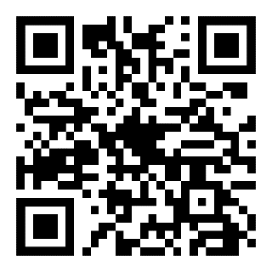
Daugiau apie studijų programas

Slide 53

PRIĖMIMAS Į UNIVERSITETĄ
BENDRASIS PRIĖMIMAS
www.lamabpo.lt
Priėmimas vykdomas į:
valstybės finansuojamas vietas (VF);
valstybės nefinansuojamas vietas su studijų
stipendija (VNF/ST);
valstybės nefinansuojamas vietas (VNF).

Slide 54
PRIĖMIMAS Į UNIVERSITETĄ
BENDRASIS PRIĖMIMAS www.lamabpo.lt
Pagrindinis etapas
Stojamieji egzaminai ir testai – stojamųjų egzaminų sesijos metu
Meninio architektūrinio išsilavinimo egzaminas, stojant į Architektūrą.
Kraštovaizdžio architektūros gebėjimų egzaminas, stojant į Kraštovaizdžio architektūrą.
Profesinio tinkamumo testas stojant į Orlaivių pilotavimą ir Skrydžių valdymą.
Fizinio pajėgumo testas stojant į Orlaivių pilotavimą.

Slide 55
PRIĖMIMAS Į UNIVERSITETĄ
IŠANKSTINIS PRIĖMIMAS vilniustech.lt\stojantiesiems
Priėmimas vykdomas į VILNIUS TECH bakalauro studijas
Pateikiamas prašymas ir dokumentai (vasario 1 d. – gegužės 30 d.)
Pasirašoma sutartis dėl ketinimo studijuoti
Kandidatas į studentus privalo dalyvauti stojimo konkurse per Bendrąjį priėmimą į VF ir VNF vietas.
Įstojus į VNF vietą, 1-mais studijų metais studijų įmoka kompensuojama 100 proc., jei konkursinis balas yra didesnis nei 7,00 (socialinių mokslų, verslo ir viešosios vadybos krypčių grupių studijų programose) arba 6,00 (inžinerijos, informatikos, matematikos mokslų krypčių grupių studijų programose)
Toliau kompensuojama studijų įmoka 3-čiame ir vėlesniuose semestruose, jei vienų metų studijų laikotarpio studento pasiekimų lygmuo yra tipinis arba puikus

Slide 56
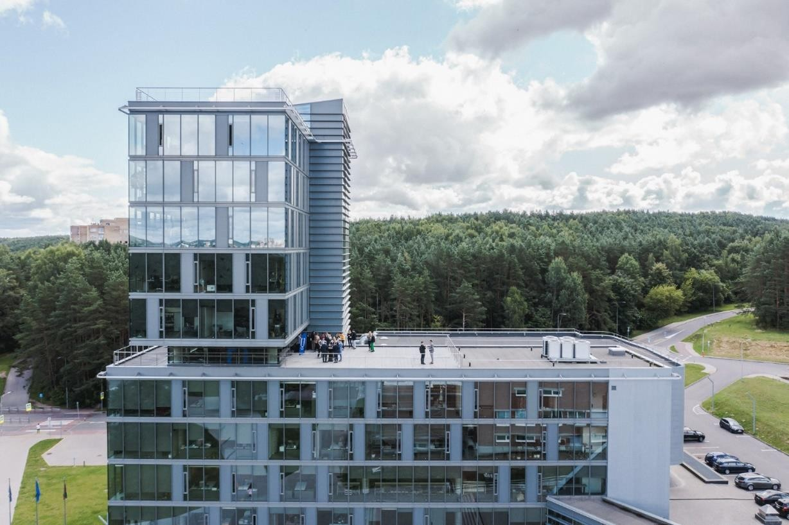
PRIĖMIMAS Į UNIVERSITETĄ
ATSKIRAS PAPILDOMAS PRIĖMIMAS
vilniustech.lt\stojantiesiems
Priėmimas vykdomas į VILNIUS TECH bakalauro studijas, VNF vietas
Likusios vietos skelbiamos pasibaigus Bendrajam
priėmimui
Registruojami prašymai stoti, dokumentai ir pasirašomos studijų sutartys – VILNIUS TECH prašymų registravimo sistemoje iki rugpjūčio mėn. pabaigos

Slide 57

VILNIUS TECH VEIKLOS MOKSLEIVIAMS
Susitikimai su mokyklomis
„Įveik tiksliųjų mokslų egzaminus“ pamokos
„Ateities inžinerijos“ ugdymo platforma
Nacionalinis moksleivių čempionatas „Makaronų tiltai“
Ekonomikos žaidimas „Bosas ne basas“
Finansų olimpiada
Jaunojo inžinieriaus mokykla
Jaunųjų architektų ir dizainerių mokykla
VILNIUS TECH klasės
Elektronikų būrelis

Slide 58

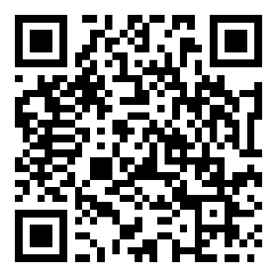
STOJANČIŲJŲ PRIĖMIMO IR INFORMAVIMO CENTRAS
Saulėtekio al. 11, 10223 Vilnius
Kabinetas SRK-I 204a
Telefonas (8 5) 274 4949
El. paštas priemimas@vilniustech.lt
Visa informacija moksleiviams:
Registracija naujienlaiškiui:

Slide 59


PRISIJUNK PRIE ATEITIES UNIVERSITETO!

